Slide 1



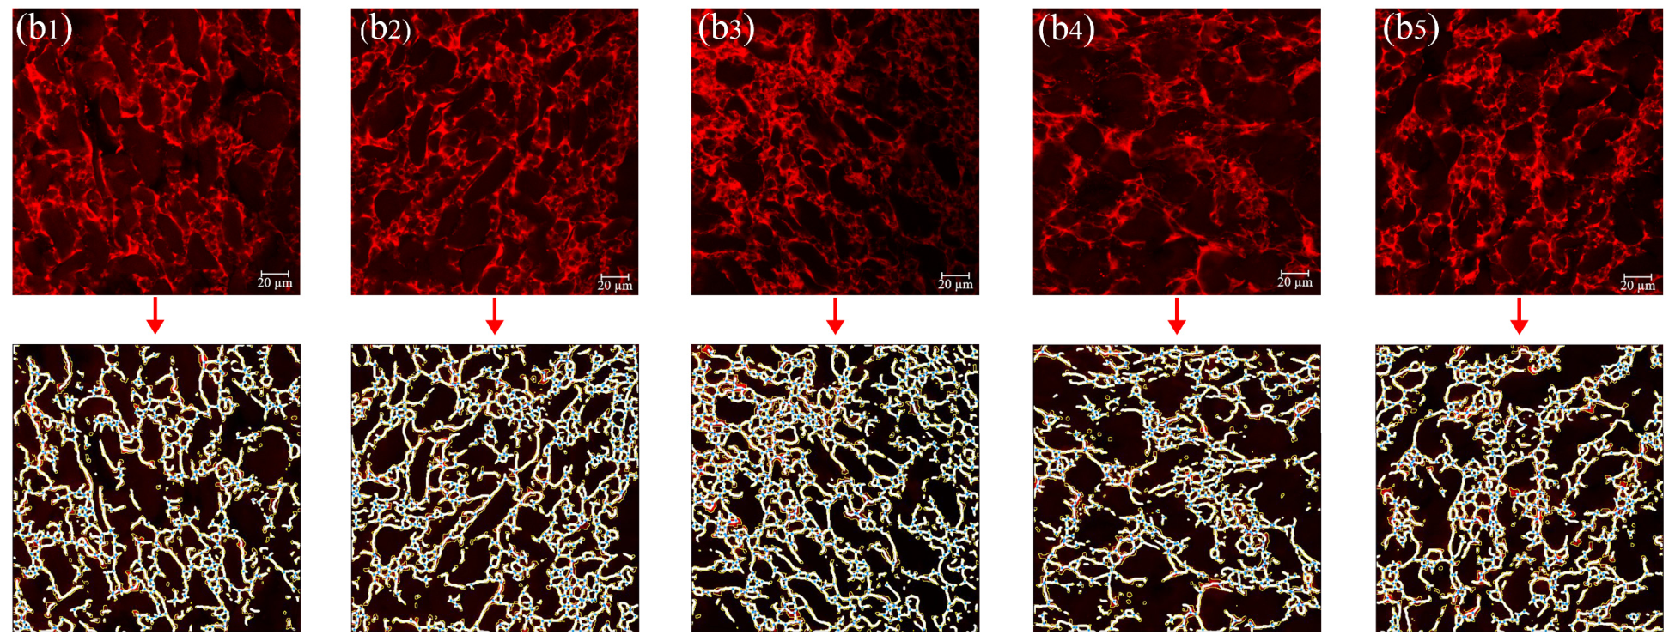
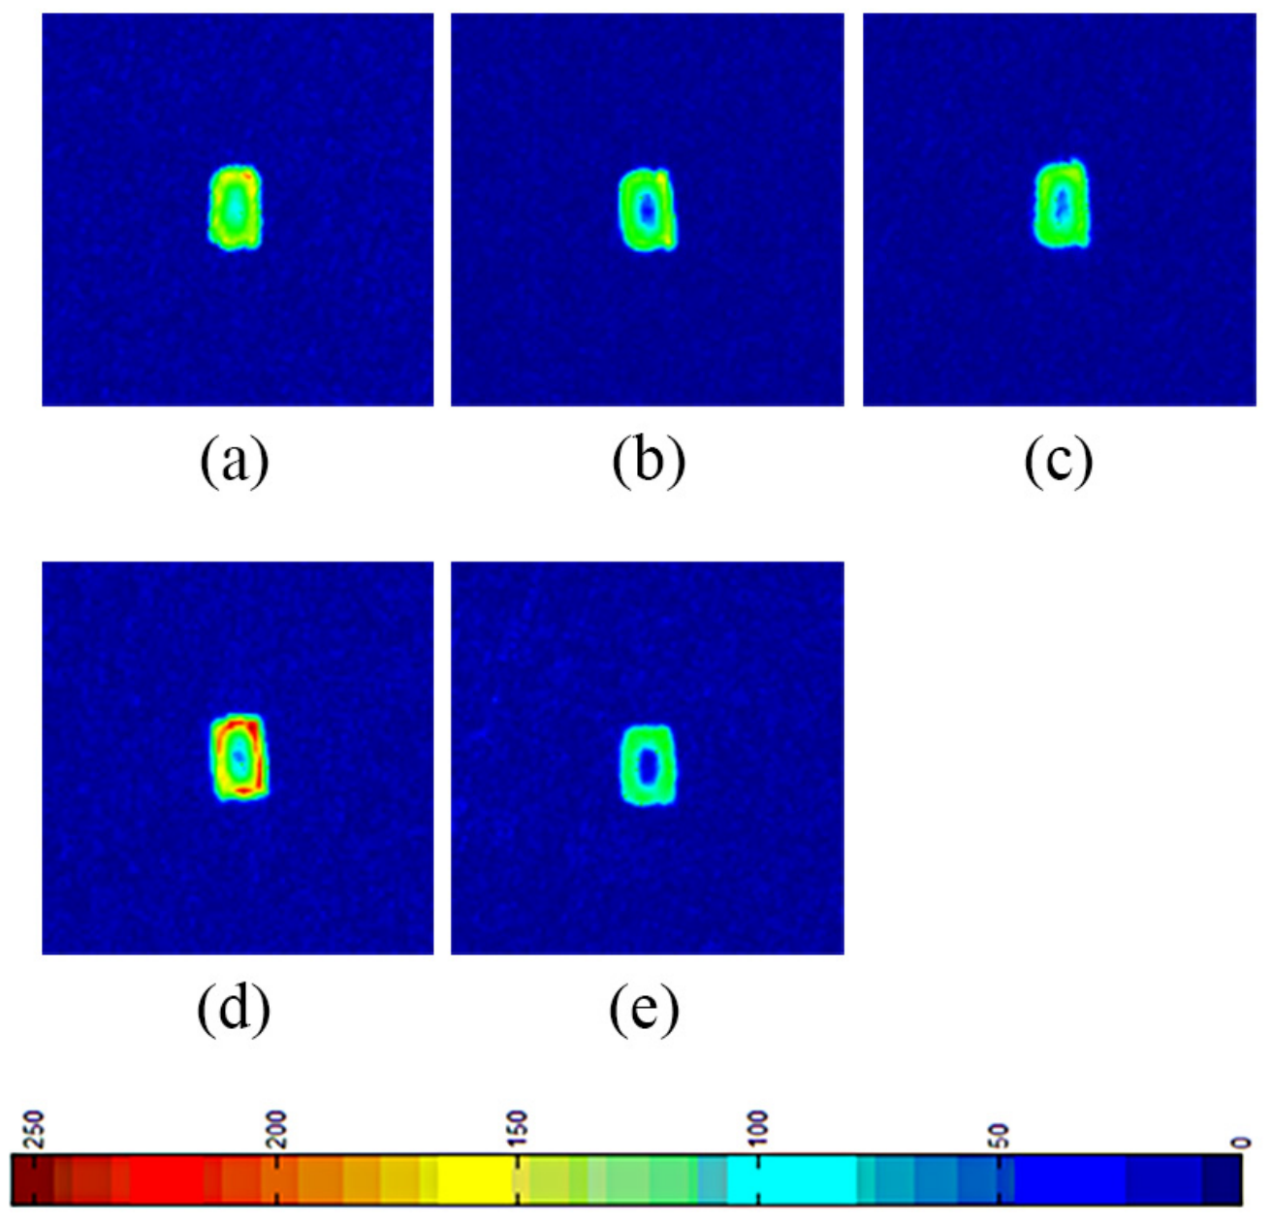
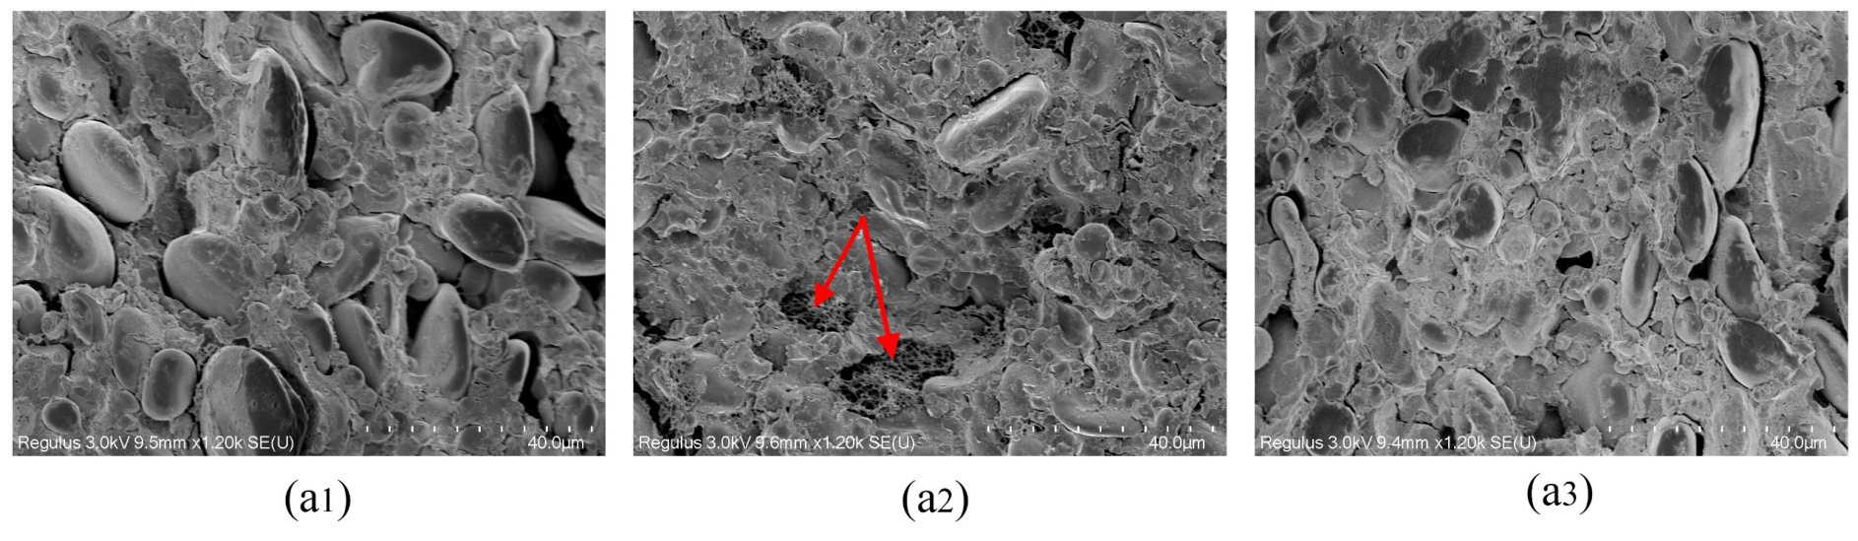
半干面：质构与微观结构
文献图像整理｜磷酸盐 · pH · 贮藏与包装
用原文证据连接“口感变化”与“结构变化”
生面横截面
熟面面筋网络
煮后水分分布
SEM：孔洞与包埋结构
CLSM：致密性与连续性
MRI：由表面到中心
阅读口径
质构数据测的是煮后面条；SEM 为生面，CLSM / MRI 为熟面。样品初始水分为 22.0 ± 0.5%。
本稿截取 6 幅图、7 张表；原始图片与数据标记均保留，解读文字可编辑。
文献：赵恬田，《半干面的货架期延长与品质保持研究》，江南大学，2022 年 6 月。
01
Notes:
文献：赵恬田，《半干面的货架期延长与品质保持研究》，江南大学，2022 年 6 月。
阅读与数据核对说明：
来源方法：2.3.3、2.3.10、2.3.16，论文第10、12–15页。样品水分22.0±0.5%，面条宽2.0mm、厚0.9mm。质构为煮后至最佳蒸煮时间、冷水20s、煮后10min内完成；每样至少10次。SEM观察生面固定脱水冻干后横截面，1200倍；CLSM观察熟面20μm薄片，FITC标记淀粉绿色、罗丹明B标记蛋白红色，Angio Tool拟合。
图片处理：仅从原PDF截取；除图3-15按组配对重排外，未修改坐标、数据标记、比例尺、原箭头或图像色彩。

Slide 2
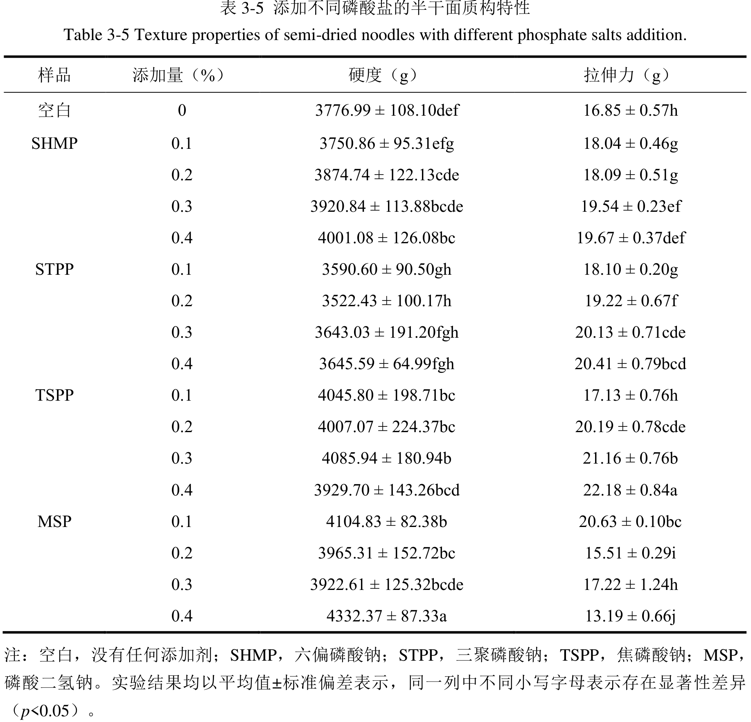
磷酸盐：硬度与拉伸力
01 质构证据｜同一添加剂，不同指标可能方向相反
固定看 0.4% 剂量
空白：硬度 3776.99 g
拉伸力 16.85 g。
STPP：抗拉更强
硬度 3645.59 g；
拉伸力 20.41 g。
MSP：更硬但易拉断
硬度 4332.37 g；
拉伸力 13.19 g。
硬度与抗拉能力要同时评价；显著性需按原表同列字母核对，不能跨剂量概括。
来源：赵恬田，江南大学硕士学位论文（2022），表 3-5；论文第 24 页 / PDF 第 34 页。
02
Notes:
来源：赵恬田，江南大学硕士学位论文（2022），表 3-5；论文第 24 页 / PDF 第 34 页。
阅读与数据核对说明：
四种磷酸盐按小麦粉质量0.1%–0.4%加入。全文结果概括存在跨剂量简化，本页数字直接取0.4%行，显著性以原表同列字母为准。硬度单位g、拉伸力单位g沿原表，不替换为N。
图片处理：仅从原PDF截取；除图3-15按组配对重排外，未修改坐标、数据标记、比例尺、原箭头或图像色彩。

Slide 3
生面 SEM：孔隙与结构
02 微观证据｜空白、TSPP 与 MSP 的横截面对比
(a1) 空白：无添加剂
(a2) TSPP：焦磷酸钠
(a3) MSP：磷酸二氢钠
原文观察：TSPP 组呈蜘蛛网状网络并伴小孔；MSP 组较紧密、连续、孔隙较少。
SEM 支持形态差异；红箭头为原文标注，不能单凭一个视野推定品质或货架期。
来源：赵恬田，江南大学硕士学位论文（2022），图 3-8；论文第 32 页 / PDF 第 42 页。
03
Notes:
来源：赵恬田，江南大学硕士学位论文（2022），图 3-8；论文第 32 页 / PDF 第 42 页。
阅读与数据核对说明：
所有添加量0.4%，SEM方法为固定、梯度乙醇脱水、冻干、喷金，3kV，1200×。原图底部比例尺40μm。红箭头为论文原有标注。观察对象为生面；二维固定脱水后的视野不能直接量化活态结构或证明杀菌、货架期。
图片处理：仅从原PDF截取；除图3-15按组配对重排外，未修改坐标、数据标记、比例尺、原箭头或图像色彩。

Slide 4
熟面 CLSM：面筋网络
03 微观证据｜原始图与 Angio Tool 拟合图成对展示
空白
SHMP
STPP
TSPP
MSP
上行为蛋白红色荧光原图（20 μm）；下行为拟合网络。原文指出 TSPP 组较松散、多孔。
来源：赵恬田，江南大学硕士学位论文（2022），图 3-9；论文第 33 页 / PDF 第 43 页。
04
Notes:
来源：赵恬田，江南大学硕士学位论文（2022），图 3-9；论文第 33 页 / PDF 第 43 页。
阅读与数据核对说明：
所有磷酸盐0.4%。上行原始CLSM红色蛋白图像，比例尺20μm；下行Angio Tool拟合图。组别b1空白b2SHMPb3STPPb4TSPPb5MSP。拟合为同一原始视野图像处理，不是第二个独立实验。
图片处理：仅从原PDF截取；除图3-15按组配对重排外，未修改坐标、数据标记、比例尺、原箭头或图像色彩。

Slide 5
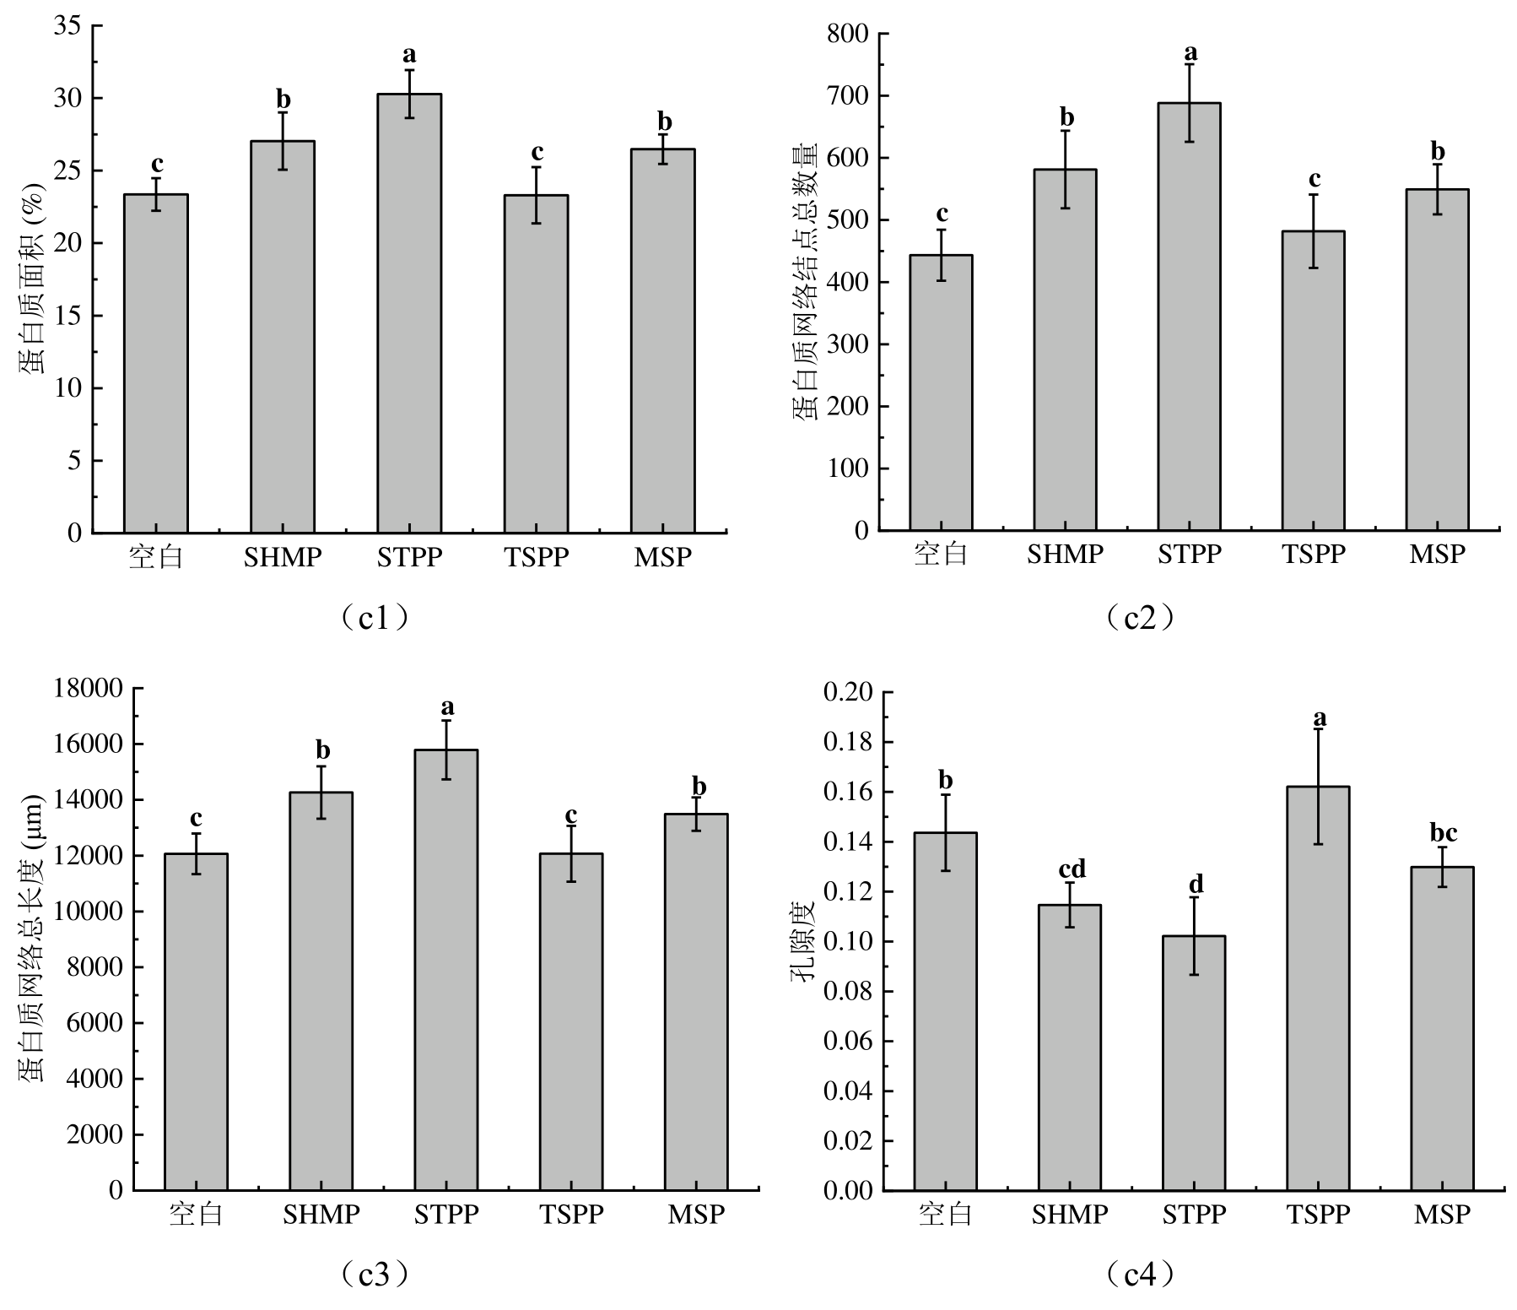
磷酸盐：网络定量分析
04 图像量化｜从形态观察到面积、结点、长度与孔隙度
STPP 组
蛋白面积、结点数量和网络总长度较高。
TSPP 组
孔隙度最高；面积与连续性指标较低。
四个指标一起看
面积 / 孔隙度看致密性；结点 / 长度看连续性。
作者综合排序：STPP ＞ SHMP ＞ MSP ＞ 空白 ＞ TSPP；网络更致密不必然意味着硬度更高。
来源：赵恬田，江南大学硕士学位论文（2022），图 3-10；论文第 34 页 / PDF 第 44 页。
05
Notes:
来源：赵恬田，江南大学硕士学位论文（2022），图 3-10；论文第 34 页 / PDF 第 44 页。
阅读与数据核对说明：
网络形成与发展程度为作者综合排序STPP>SHMP>MSP>control>TSPP。孔隙度沿用原文名称；英文lacunarity是图像空隙/不均匀性指标，不等同三维体积孔隙率。未凭柱高读取或补造数值。
图片处理：仅从原PDF截取；除图3-15按组配对重排外，未修改坐标、数据标记、比例尺、原箭头或图像色彩。

Slide 6
MRI：熟面水分分布
05 水分证据｜观察水进入中心的程度
组别与剂量
a 空白；b SHMP；c STPP；
d TSPP；e MSP。
各添加组均为 0.4%。
颜色的含义
红 / 黄：质子密度较高；蓝：较低。色标不是含水率百分比。
作者解释
SHMP、STPP、MSP 组中心保留低水分区，与面筋网络限制水进入有关。
水分分布为质构与显微结构提供补充证据；不能把伪彩色直接换算成水分含量。
来源：赵恬田，江南大学硕士学位论文（2022），图 3-7；论文第 31 页 / PDF 第 41 页。
06
Notes:
来源：赵恬田，江南大学硕士学位论文（2022），图 3-7；论文第 31 页 / PDF 第 41 页。
阅读与数据核对说明：
所有磷酸盐0.4%。MRI为质子密度伪彩，保留原图色标0–250但不标百分含水。原文认为SHMP/STPP/MSP组中心低水分区与较好的面筋网络有关；TSPP表层高度水合圆圈与水分快速进入内部有关。这是作者解释，并非MRI单独确证机理。
图片处理：仅从原PDF截取；除图3-15按组配对重排外，未修改坐标、数据标记、比例尺、原箭头或图像色彩。

Slide 7
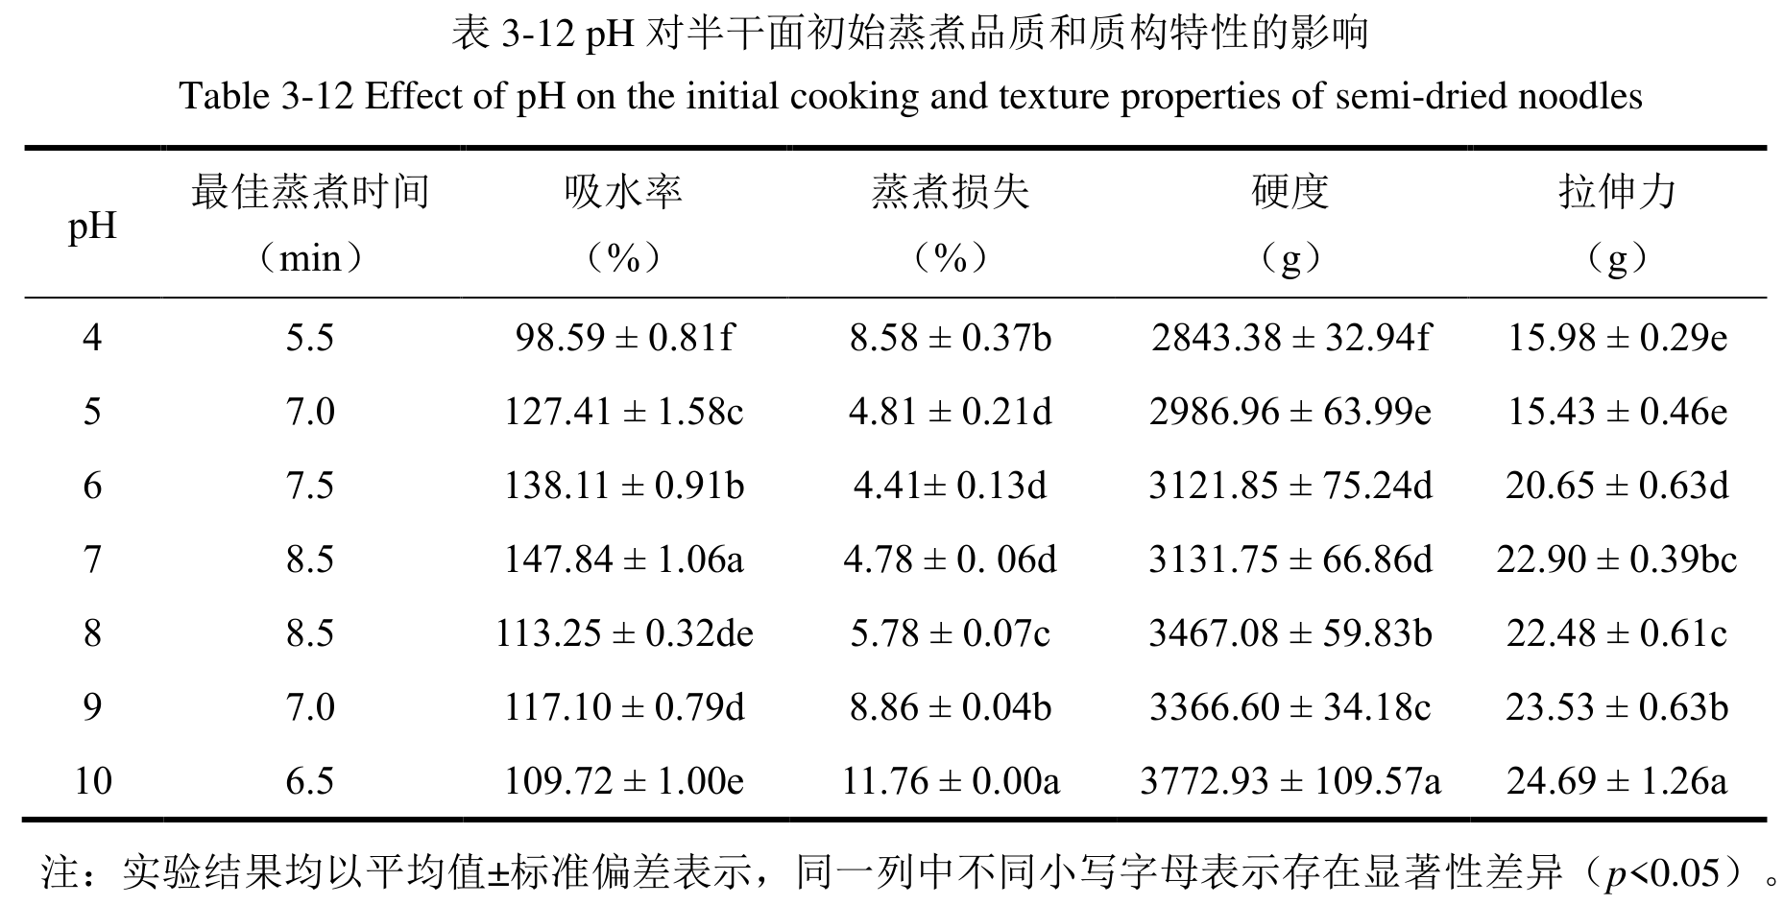
pH：初始质构与蒸煮
06 配方变量｜比较硬度、拉伸力，也观察蒸煮损失
较强碱性组
pH 10：硬度 3772.93 g，
拉伸力 24.69 g。
蒸煮表现需兼顾
pH 6 蒸煮损失 4.41%；
pH 10 为 11.76%。
并非逐级递增
pH 8 硬度 3467.08 g；
pH 9 为 3366.60 g。
pH 试验基于 0.2% SHMP＋0.4% STPP；“更硬、更抗拉”需要与蒸煮损失一同权衡。
来源：赵恬田，江南大学硕士学位论文（2022），表 3-12；论文第 40 页 / PDF 第 50 页。
07
Notes:
来源：赵恬田，江南大学硕士学位论文（2022），表 3-12；论文第 40 页 / PDF 第 50 页。
阅读与数据核对说明：
pH试验在0.2%SHMP+0.4%STPP基础上以富马酸一钠和Na2CO3/K2CO3调节。pH6为此试验未加酸碱调节剂对照，不等于磷酸盐试验空白组。pH8硬度3467.08>pH9 3366.60，因此不写逐级严格递增；pH4–5拉伸力15.98和15.43也非严格递增。
图片处理：仅从原PDF截取；除图3-15按组配对重排外，未修改坐标、数据标记、比例尺、原箭头或图像色彩。

Slide 8
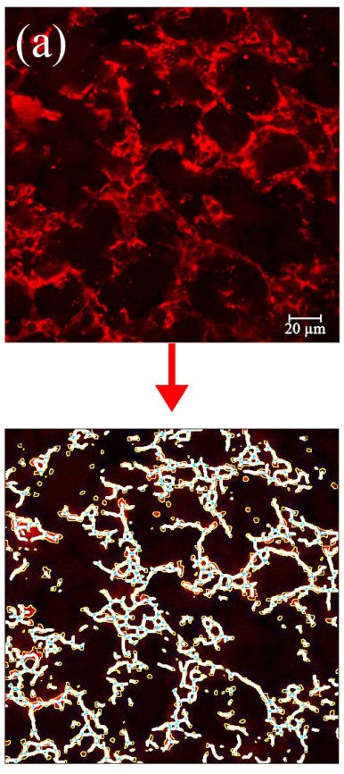
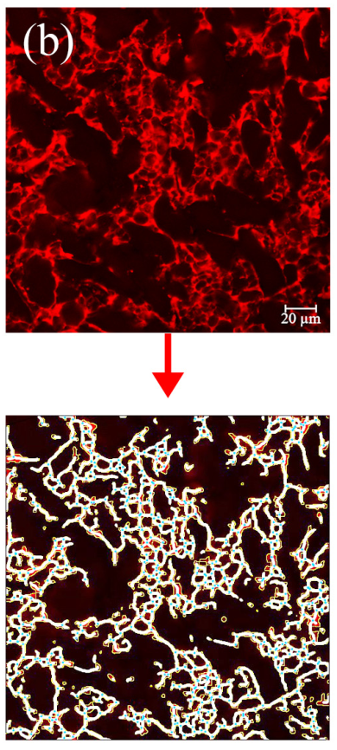
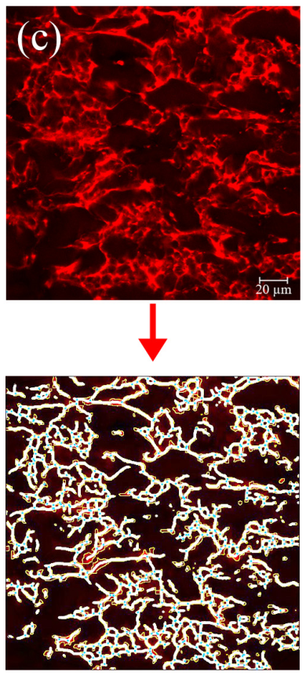
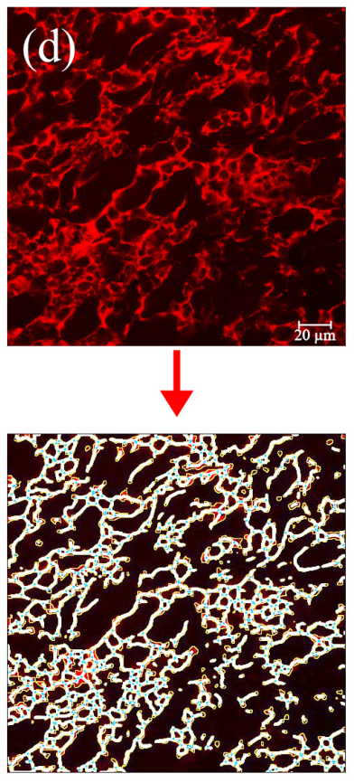
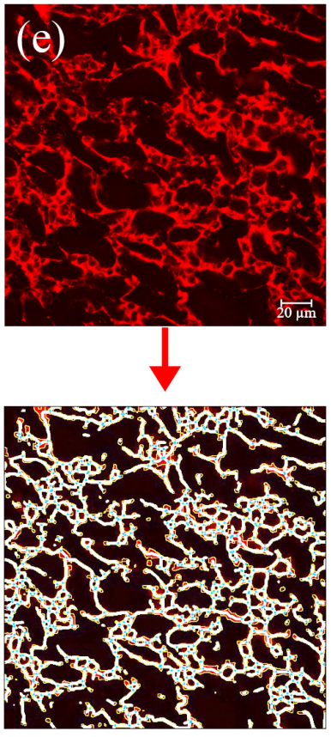
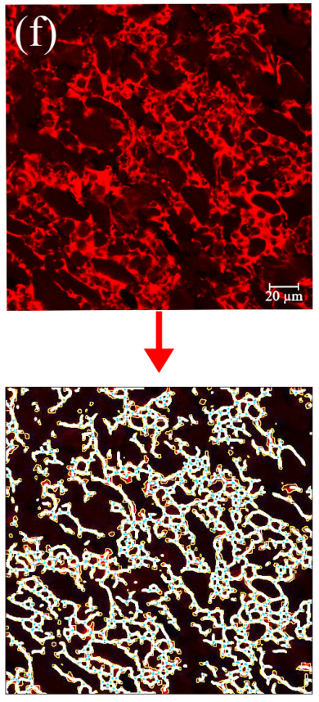
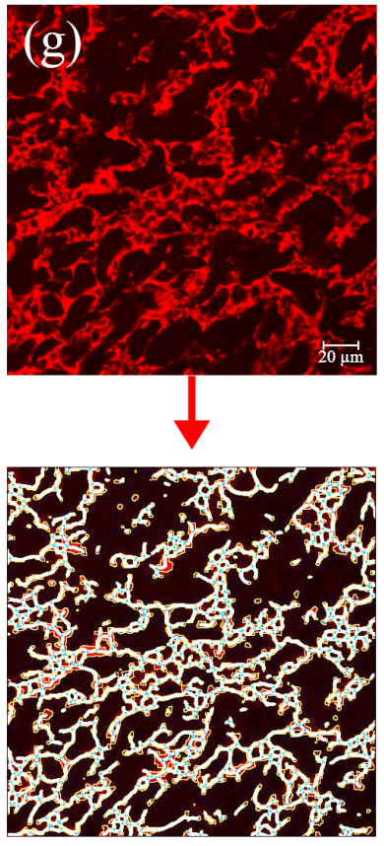
pH：熟面网络横向比较
07 微观证据｜图 3-15 各组原始 / 拟合图配对重排
pH 4
pH 5
pH 6
pH 7
pH 8
pH 9
pH 10
每列上方：CLSM 原图（20 μm） 下方：Angio Tool 拟合图 ｜ 原图面板 (a)–(g) 依次对应 pH 4–10
作者观察：酸性组更松散、多孔；pH 9 组最连续、致密，pH 10 并未进一步优于 pH 9。
来源：赵恬田，江南大学硕士学位论文（2022），图 3-15；论文第 47 页 / PDF 第 57 页。
08
Notes:
来源：赵恬田，江南大学硕士学位论文（2022），图 3-15；论文第 47 页 / PDF 第 57 页。
阅读与数据核对说明：
图3-15同一组原始CLSM与拟合图成对截取重排，保持原始尺度与比例尺20μm，未修改荧光色彩。a–g对应pH4–10。酸性组更松散多孔、pH9最连续致密为作者观察，pH10并非进一步优于9。
图片处理：仅从原PDF截取；除图3-15按组配对重排外，未修改坐标、数据标记、比例尺、原箭头或图像色彩。

Slide 9
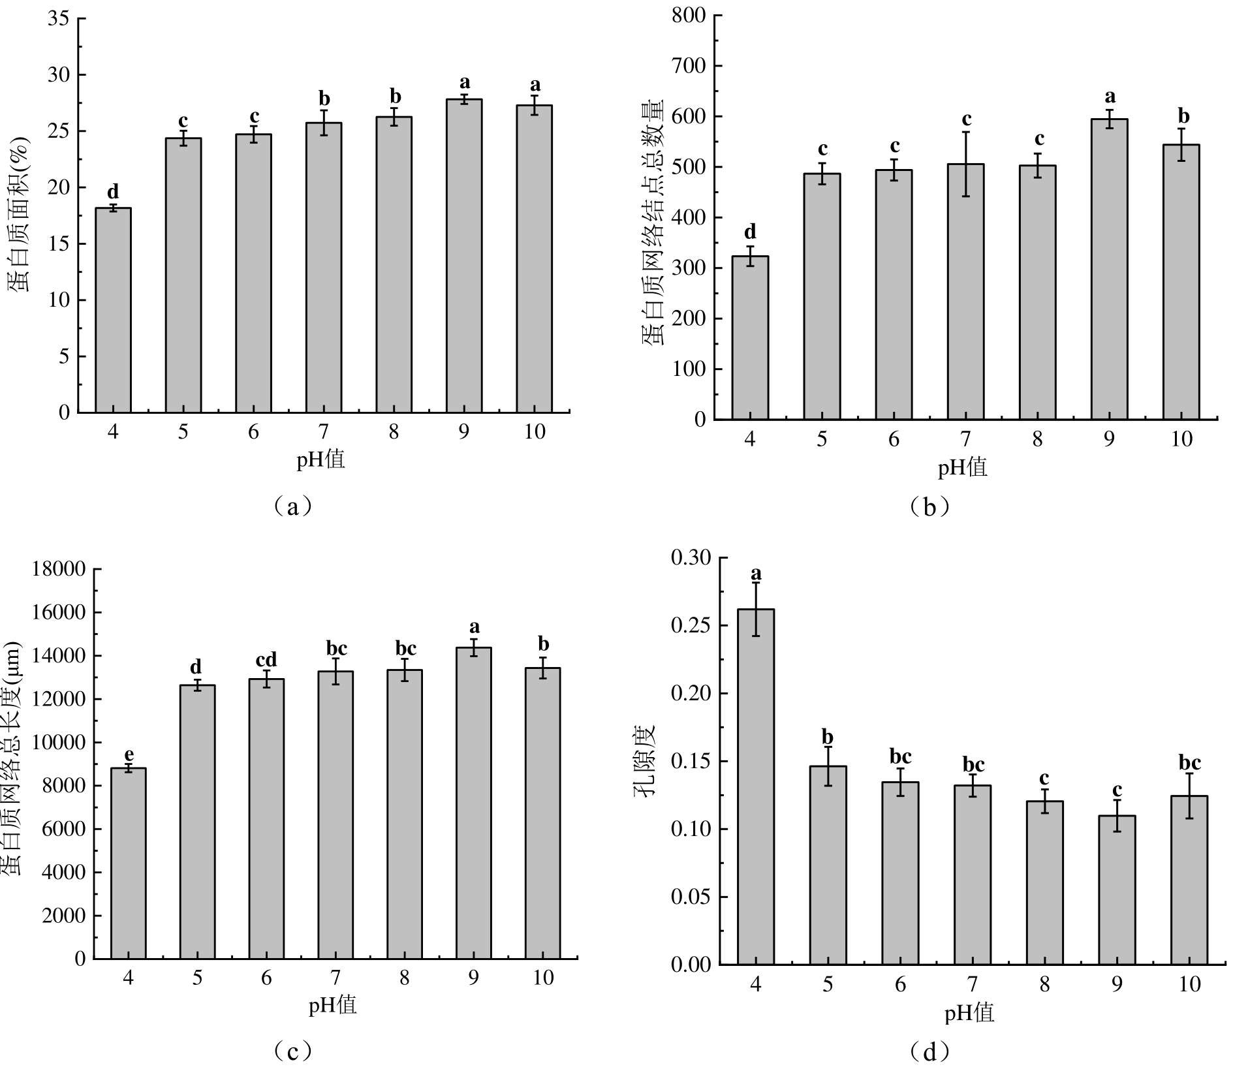
pH：网络变化的量化证据
08 图像量化｜用四项指标检验显微观察
pH 4 组
蛋白面积、结点和总长度较低；孔隙度较高。
pH 9 组
结点和总长度较高；孔隙度较低。
不要替代实测质构
结构指标是图像分析结果；仍须与硬度、拉伸和蒸煮损失对应。
原文综合网络排序：pH 9 ＞ 10 ＞ 8＝7 ＞ 6＝5 ＞ 4；统计差异仍以各子图字母为准。
来源：赵恬田，江南大学硕士学位论文（2022），图 3-16；论文第 48 页 / PDF 第 58 页。
09
Notes:
来源：赵恬田，江南大学硕士学位论文（2022），图 3-16；论文第 48 页 / PDF 第 58 页。
阅读与数据核对说明：
作者综合排序pH9>pH10>pH8=pH7>pH6=pH5>pH4，是综合网络形成发展程度；并非所有单指标均严格相同排序。蛋白面积pH9/10共享a字母，注意单指标统计差异。不读取估算柱高。
图片处理：仅从原PDF截取；除图3-15按组配对重排外，未修改坐标、数据标记、比例尺、原箭头或图像色彩。

Slide 10
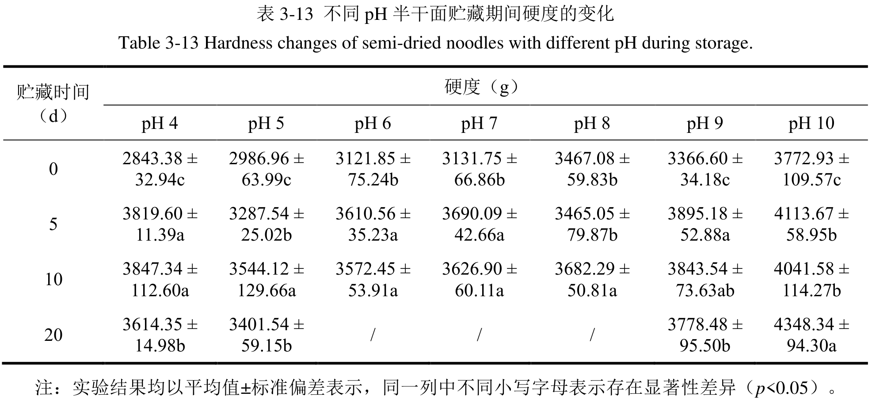
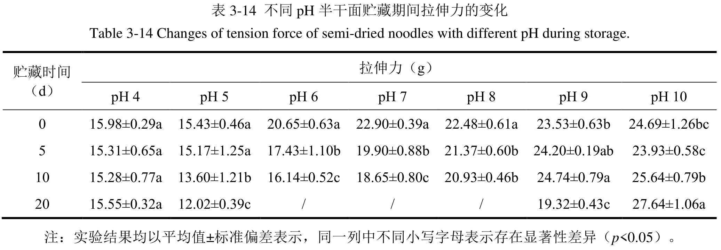
贮藏：硬度与抗拉的分化
09 质构变化｜pH 组的硬度和拉伸力需分开判断
pH 9：10 → 20 d
硬度：3843.54 → 3778.48 g，
原表字母共享 b。
抗拉却明显下降
拉伸力：24.74 → 19.32 g；
原表字母 a → c。
观察窗口不同
pH 6–8 只测至 10 d；
20 d 的“/”代表未测。
煮后硬度保持，不能代表抗拉性能也保持；先核对同一指标、同一组别与同一时间段。
来源：赵恬田（2022），表 3-13、3-14；论文第 41–42 页 / PDF 第 51–52 页。
10
Notes:
来源：赵恬田（2022），表 3-13、3-14；论文第 41–42 页 / PDF 第 51–52 页。
阅读与数据核对说明：
pH6–8未测20天，原表/为缺测。本页按表中原始显著性字母解读：pH9硬度10d ab、20d b共享b，不显著下降，拉伸力10d a、20d c显著下降。原文0–5d各pH硬度均显著增加的概括与pH8 0d/5d共享b不符，不在本页重复。
图片处理：仅从原PDF截取；除图3-15按组配对重排外，未修改坐标、数据标记、比例尺、原箭头或图像色彩。

Slide 11
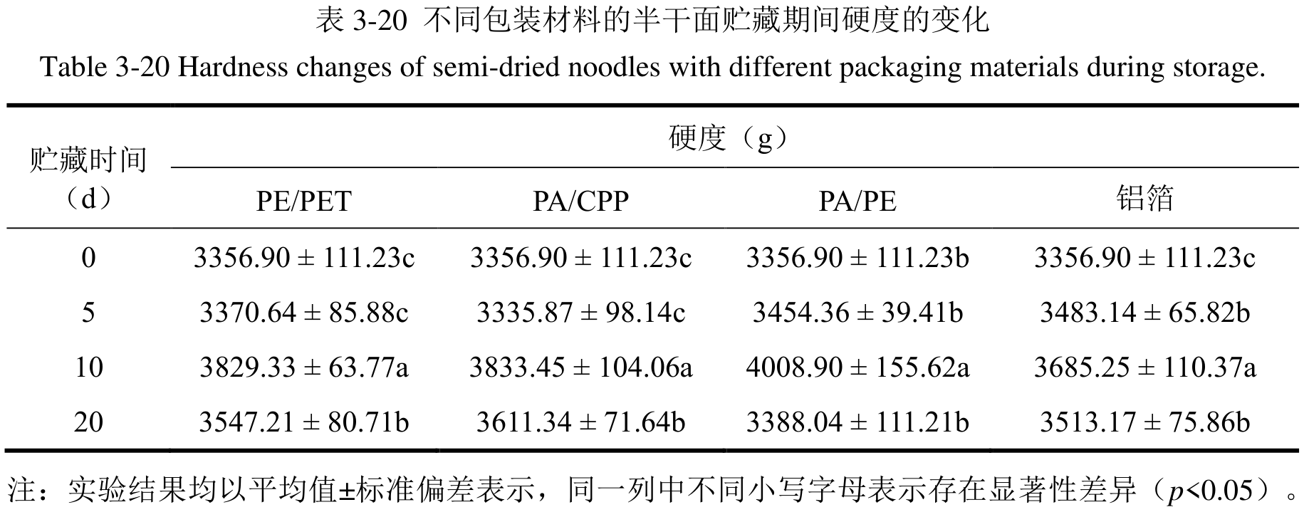
包装：贮藏硬度的变化
10 包装比较｜0–10 d 变硬，10–20 d 回落
0 → 10 d 增幅
铝箔：约 +9.8%；
PA/PE：约 +19.4%。
10 → 20 d 降幅
铝箔：约 −4.7%；
PA/PE：约 −15.5%。
比较依据
百分比按表中均值计算；原文认为铝箔组的品质波动较小。
同一配方下，包材会改变质构变化幅度；作者将其与阻湿性及微生物生长差异联系。
来源：赵恬田，江南大学硕士学位论文（2022），表 3-20；论文第 53 页 / PDF 第 63 页。
11
Notes:
来源：赵恬田，江南大学硕士学位论文（2022），表 3-20；论文第 53 页 / PDF 第 63 页。
阅读与数据核对说明：
包装实验在pH9配方基础上比较PE/PET、PA/CPP、PA/PE、铝箔，贮藏25℃。表3-20均值用于本页相对变化计算，百分比不另检验显著性。铝箔0–10d:(3685.25/3356.90-1)*100=9.79%；PA/PE=19.42%；铝箔10–20d:(3513.17/3685.25-1)*100=-4.67%；PA/PE=-15.49%。因果机理为作者解释，未测透氧量，不能凭包材名泛化。
图片处理：仅从原PDF截取；除图3-15按组配对重排外，未修改坐标、数据标记、比例尺、原箭头或图像色彩。

Slide 12
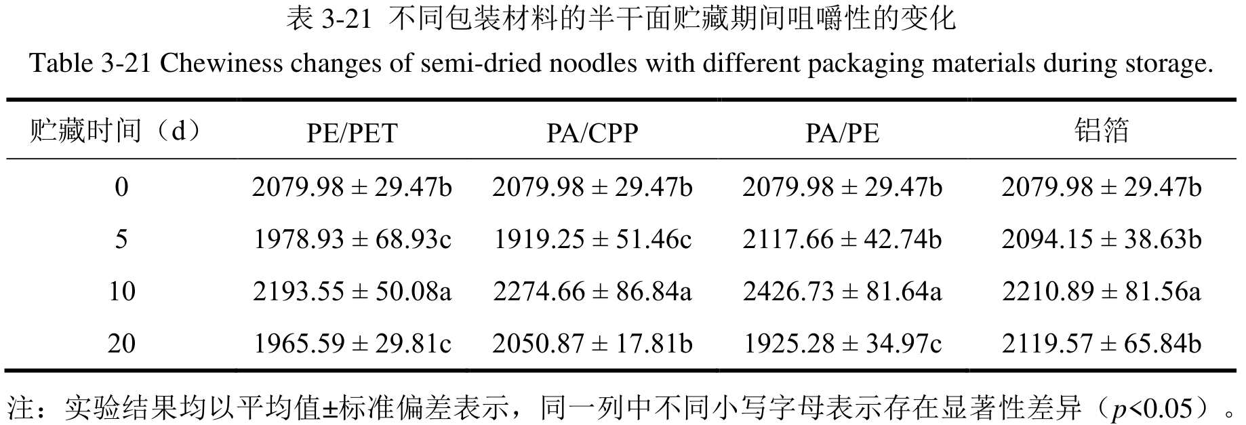
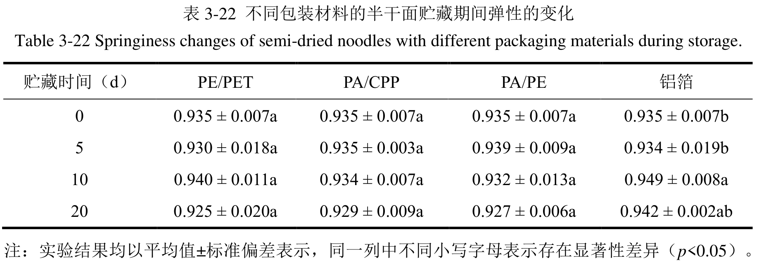
包装：咀嚼性与弹性
11 多指标评价｜保留原表，也指出正文概括的差异
咀嚼性：铝箔组
0 d：2079.98
10 d：2210.89
20 d：2119.57
弹性不能一概不变
铝箔组 0 d / 5 d 标 b；
10 d 标 a，20 d 标 ab。
原文内部有差异
正文概括“无显著变化”，与铝箔组字母标记不完全一致。
质构品质至少同时看硬度、拉伸力、咀嚼性与弹性；遇到文字与表格差异，保留原表核对。
来源：赵恬田，江南大学硕士学位论文（2022），表 3-21、3-22；论文第 54 页 / PDF 第 64 页。
12
Notes:
来源：赵恬田，江南大学硕士学位论文（2022），表 3-21、3-22；论文第 54 页 / PDF 第 64 页。
阅读与数据核对说明：
表3-21咀嚼性均值直接引用：铝箔0d2079.98,10d2210.89,20d2119.57。表3-22原文正文称各材料弹性均无显著变化，但铝箔0d、5d标b，10d标a，20d标ab，0d与10d未共享字母。正文还有p<0.05用于无显著表述的错误。本页保留表证据并说明不能全部概括为不变。
图片处理：仅从原PDF截取；除图3-15按组配对重排外，未修改坐标、数据标记、比例尺、原箭头或图像色彩。

Slide 13
从结构证据到品质判断
12 阅读结论｜把质构、微观结构与贮藏结果放在同一框架
质构实测
结构观察
水分与贮藏
硬度 · 拉伸力
咀嚼性 · 弹性
SEM · CLSM
网络面积 / 结点 / 长度
MRI 水分分布
pH · 包材 · 时间
回答“口感怎样变”
回答“结构有何差异”
解释“变化可能相关于什么”
三个要点
① 网络致密与硬度并非一一对应，淀粉糊化也参与影响。
② 贮藏中硬度与抗拉可能分化，需要多个指标交叉验证。
③ 图片支持结构差异；品质、微生物与货架期须分别用实测结果判断。
所有图片均截取自用户提供的论文；图号、论文页码与 PDF 页码已标注，原图另附。
引用：赵恬田，《半干面的货架期延长与品质保持研究》[D]，江南大学，2022；质构与微观相关章节。
13
Notes:
引用：赵恬田，《半干面的货架期延长与品质保持研究》[D]，江南大学，2022；质构与微观相关章节。
阅读与数据核对说明：
图像清单：图3-7/8/9/10/15/16。表清单：表3-5/12/13/14/20/21/22。微观图为研究视野，不能单独证明食品安全或通用保质期。机理示意基于作者解释，不新增实验数据。保鲜配方范围是论文试验条件，不直接作为生产用量/货架期承诺。本稿不是益生菌活性或食用健康效果证据。
图片处理：仅从原PDF截取；除图3-15按组配对重排外，未修改坐标、数据标记、比例尺、原箭头或图像色彩。

